Slide 1
Πέφτουν τα φύλλα

Slide 2
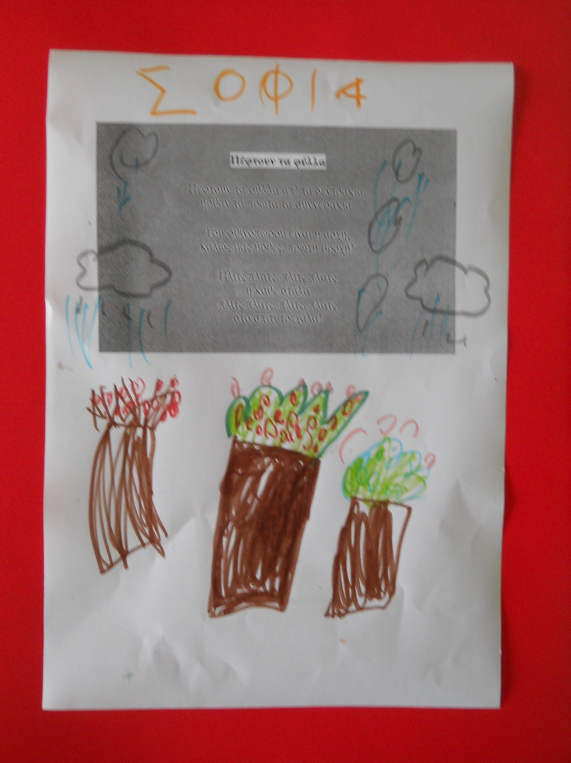

Slide 3
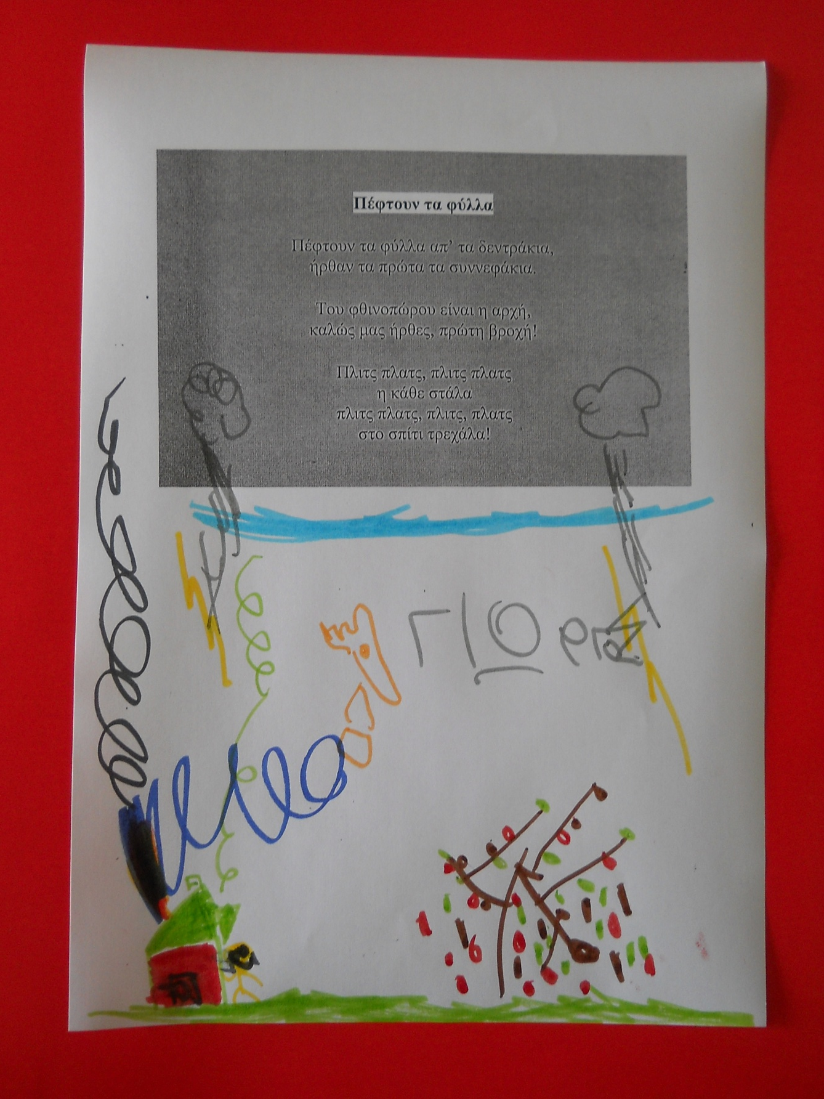

Slide 4
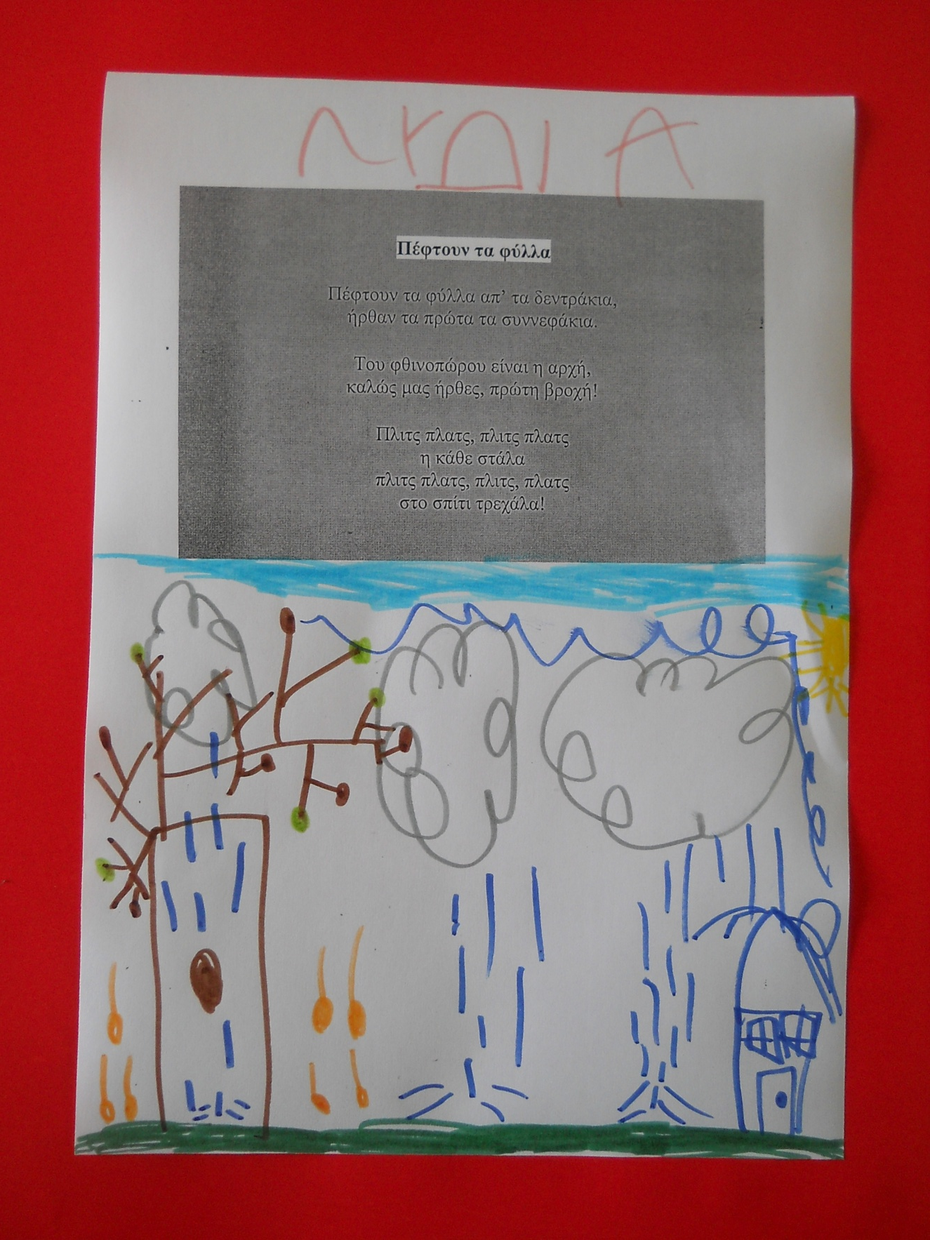

Slide 5
